Slide 1
«Вязание игрушки крючком»
Подготовила педагог дополнительного образования Ирина Николаевна Кондрыко

Slide 2
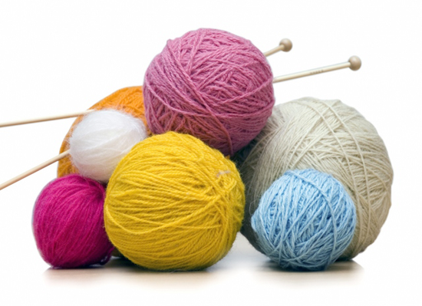
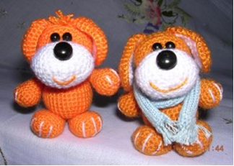
Подарок своими руками .

Slide 3
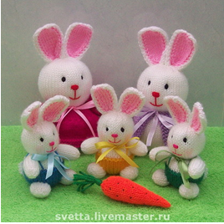
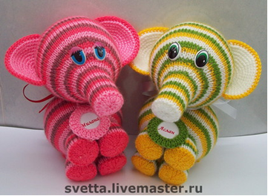
Красота игрушки
Каждая вязаная игрушка неповторима.
Изделия, выполненные своими руками очень трудоемки, выполнены с любовью.
Разнообразие способов вязания позволяет творчески создать неповторимые работы.

Slide 5
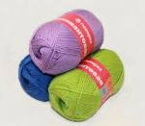
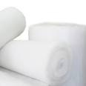
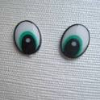
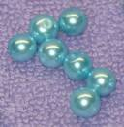
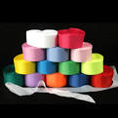
Исследование материалов

Slide 6
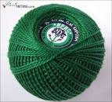
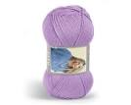
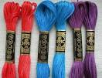
Выбор ниток
Нитки
Ирис
Мулине
Акриловые
Слишком тонкие для вязания игрушек
Плохо скручены
Очень тонкие и неудобные для вязания крючком
Устраивают по толщине и качеству

Slide 7
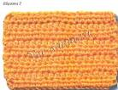
Исследование узорного полотна
Узор
Выполненный столбиками с накидом
Выполненный столбиками с накидом
Выполненный полустолбиками

Slide 8
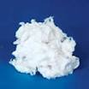
Исследование наполнителя
Наполнитель
Синтепон
Вата
Обладает небольшим весом, практически не деформируется, абсолютно нетоксичен.
Вата утяжеляет вязаную игрушку, сваливается и скатывается внутри ее.

Slide 9
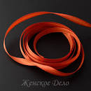
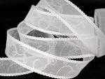
Исследование лент
Лента
Атласная
(7 мм)
Капроновая
Атласная
(12 мм)

Slide 10
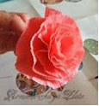
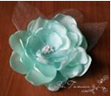
Исследование декоративных цветочков
Цветочек
Из бумаги
Из атласных лент
Из ткани

Slide 11
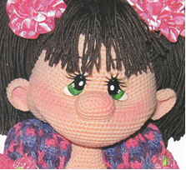
Дизайн-спецификация
Размер
Предназначена для кого
Глаза
Основные
Фурнитура
Оборудование
Материалы
Бусины
Дополнительные
Крючок
Ножницы
Игла

Slide 12
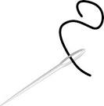
Материалы и инструменты
Синтепон
Нитки
Игла
Бантики
Глаза
Крючок
Ножницы
Ленты
Бусины
Цветочки
Правила техники безопасности
При работе с ножницами
При работе с иглой
При работе с крючком

Slide 13
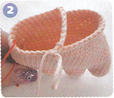
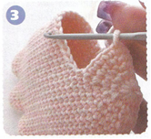
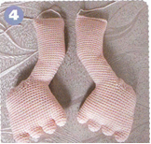
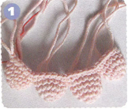
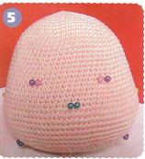
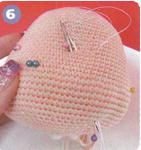
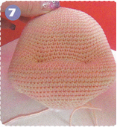
Технология изготовления
Ноги
Голова

Slide 14
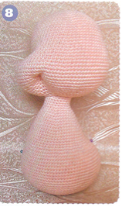
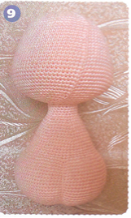
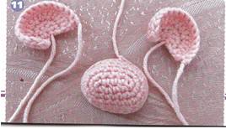
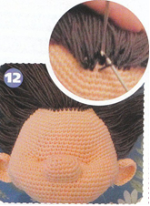
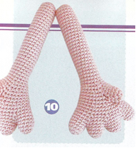
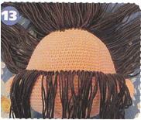
Туловище
Нос и уши
Руки
Волосы

Slide 15
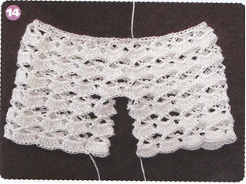
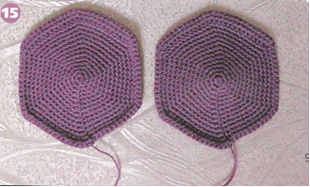
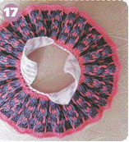
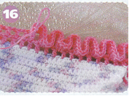
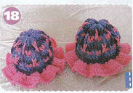
Панталоны
Тапочки
Платье

Slide 16
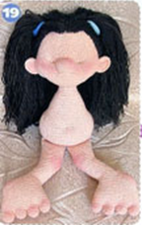
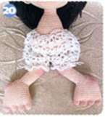
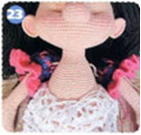
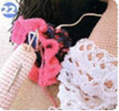
Сборка

Slide 17
Список литературы
1) Журнал «Лена»
2) Технология. Обслуживающий труд: 7 класс: учебник для учащихся общеобразовательных учреждений; под редакцией В.Д. Симоненко. – 3-е изд., перераб. – М.: Вентана-Граф, 2009.
3) Еременко Т. И. «Кружок вязания крючком: пособия для учителя» - М.: Просвещения, 1984г. – 143с., ил.
4) Тарасенко С. Ф. «Вязаная игрушка». – Мн.: Полымя, 1996г. – 192 с., ил.
5) Технология 5 – 11 классы. Проектная деятельность на уроках: творческие проекты, рабочая тетрадь для учащихся. Авт.-сост. Н. А. Пономарева. – Изд. 2-е. – Волгоград: Учитель, 2013г. – 107с.

